Slide 2
TIẾT 1

Slide 4
Tôi là học sinh lớp 1

Slide 5
Tôi là học sinh lớp 1
Tôi tên là Nam, học sinh lớp 1A, Trường Tiểu học Lê Quý Đôn. Ngày đầu đi học, mặc bộ đồng phục của trường, tôi hãnh diện lắm.
Hồi đầu năm học, tôi mới học chữ cái. Thế mà bây giờ, tôi đã đọc được truyện tranh. Tôi còn biết làm toán nữa. Tôi có thêm nhiều bạn mới.
Ai cũng bảo từ khi đi học, tôi chững chạc hẳn lên.
(Trung Sơn)
1
2
4
3
5
6
7

Slide 6
Tôi là học sinh lớp 1
Tôi tên là Nam, học sinh lớp 1A, Trường Tiểu học Lê Quý Đôn. Ngày đầu đi học, mặc bộ đồng phục của trường, tôi hãnh diện lắm.
Hồi đầu năm học, tôi mới học chữ cái. Thế mà bây giờ, tôi đã đọc được truyện tranh. Tôi còn biết làm toán nữa. Tôi có thêm nhiều bạn mới.
Ai cũng bảo từ khi đi học, tôi chững chạc hẳn lên.
(Trung Sơn)

Slide 7
TIẾT 2

Slide 8
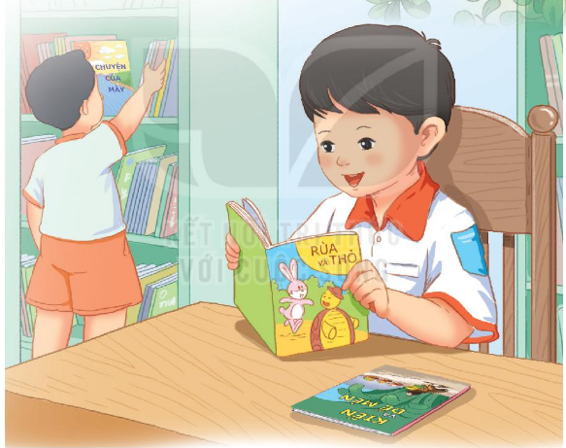
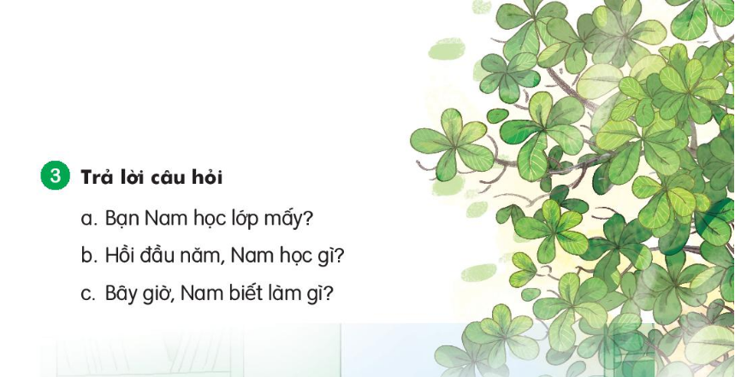

Slide 9
Tôi là học sinh lớp 1
Tôi tên là Nam, học sinh lớp 1A, Trường Tiểu học Lê Quý Đôn. Ngày đầu đi học, mặc bộ đồng phục của trường, tôi hãnh diện lắm.
Hồi đầu năm học, tôi mới học chữ cái. Thế mà bây giờ, tôi đã đọc được truyện tranh. Tôi còn biết làm toán nữa. Tôi có thêm nhiều bạn mới.
Ai cũng bảo từ khi đi học, tôi chững chạc hẳn lên.
(Trung Sơn)
a. Bạn Nam học lớp mấy?
Bạn Nam học lớp 1.

Slide 10
Tôi là học sinh lớp 1
Tôi tên là Nam, học sinh lớp 1A, Trường Tiểu học Lê Quý Đôn. Ngày đầu đi học, mặc bộ đồng phục của trường, tôi hãnh diện lắm.
Hồi đầu năm học, tôi mới học chữ cái. Thế mà bây giờ, tôi đã đọc được truyện tranh. Tôi còn biết làm toán nữa. Tôi có thêm nhiều bạn mới.
Ai cũng bảo từ khi đi học, tôi chững chạc hẳn lên.
(Trung Sơn)
b. Hồi đầu năm Nam học gì?
Hồi đầu năm, Nam học chữ cái.

Slide 11
Tôi là học sinh lớp 1
Tôi tên là Nam, học sinh lớp 1A, Trường Tiểu học Lê Quý Đôn. Ngày đầu đi học, mặc bộ đồng phục của trường, tôi hãnh diện lắm.
Hồi đầu năm học, tôi mới học chữ cái. Thế mà bây giờ, tôi đã đọc được truyện tranh. Tôi còn biết làm toán nữa. Tôi có thêm nhiều bạn mới.
Ai cũng bảo từ khi đi học, tôi chững chạc hẳn lên.
(Trung Sơn)
c. Bây giờ Nam biết làm gì?
Bây giờ Nam đọc được truyện tranh và biết làm toán.

Slide 12
Ǯǯǯǯǯǯ
ǯǯǯǯǯǯ
Nam hǌ lġ 1 A.

Slide 13
TIẾT 3

Slide 14
Nam ǟất hãnh dΗện khi đưϑ cô giáo Άen.
Ǯǯǯǯǯǯ
ǯǯǯǯǯǯ

Slide 15
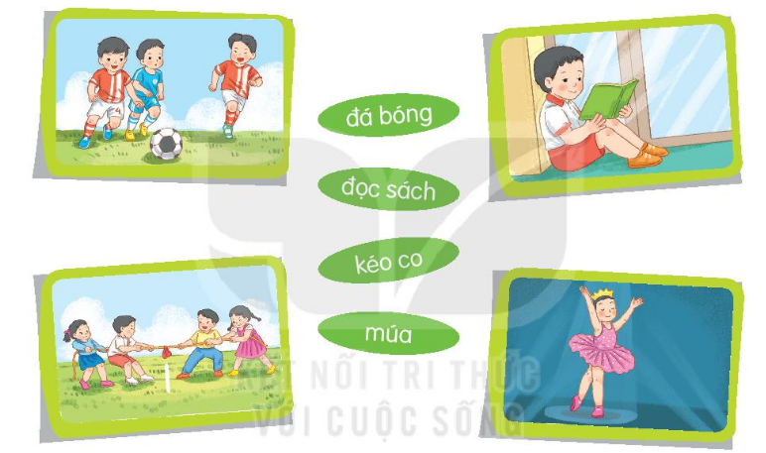

Slide 16
TIẾT 4

Slide 17
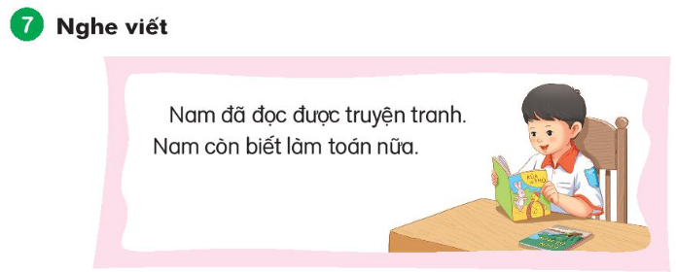
Nam đã đǌ đưϑ truΐện tranh. Nam cŜ λμết làm làm tǨn nữa.
Ǯǯǯǯǯǯǯ
ǯǯǯǯǯǯǯ

Slide 18
s
x
s
tr
ch
ch

Slide 19
